Slide 1
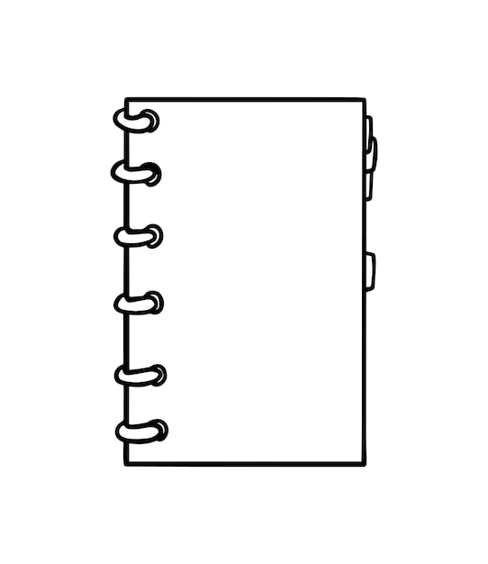
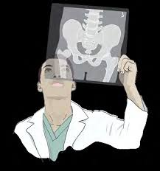
Analyse radiologique des prothèses de la hanche
4 étapes :
  1. Prothèse
  2. Interface os/prothèse ou os/ciment
  3. Stock osseux
  4. Tissus mous

Slide 2
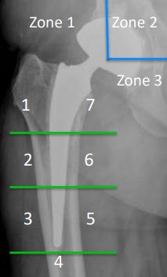
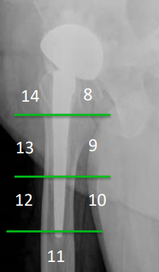
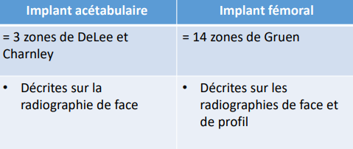
2. Interface os/prothèse ou os/ciment

Slide 3
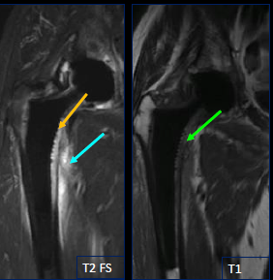
Place de l’IRM
Intérêt pour l’étude des parties molles : donc pour la distinction descellement mécanique vs septique.
Collections, fistules
Hypersignal cortical
Œdème des parties molles
Œdème osseux
IRM spécifique d’une origine septique si association de ces trois signes

Slide 4
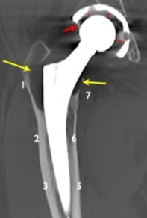
Le descellement aseptique
Modifications osseuses
Excentration de la tête par rapport à la cupule acétabulaire
Ostéolyses en dehors des zones de contrainte
Ostéolyses nettes, régulières
Ostéolyses extensives sans apposition périostée
Modifications des parties molles
Epanchement intra-articulaire
Bursite
Pseudotumeurs (métallose)

Slide 5
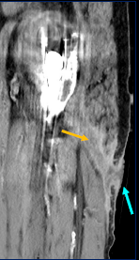
Le descellement septique
Modifications osseuses
Descellement précoce, évolution rapide des lésions osseuses
Descellement bipolaire
Descellement en dehors des zones de contrainte
Ostéolyses plurifocales, mal circonscrites, floues
Appositions périostées plurifocales ou plurilamellaires
Modifications des parties molles++
Epanchement intra-articulaire
Bursite
Collection dans une néo-cavité des parties molles
Fistules
Hyperhémie péri-prothétique

